Slide 1
Женская
консультация Родильного дома №10:
комплексный подход
к женскому здоровью

Slide 2
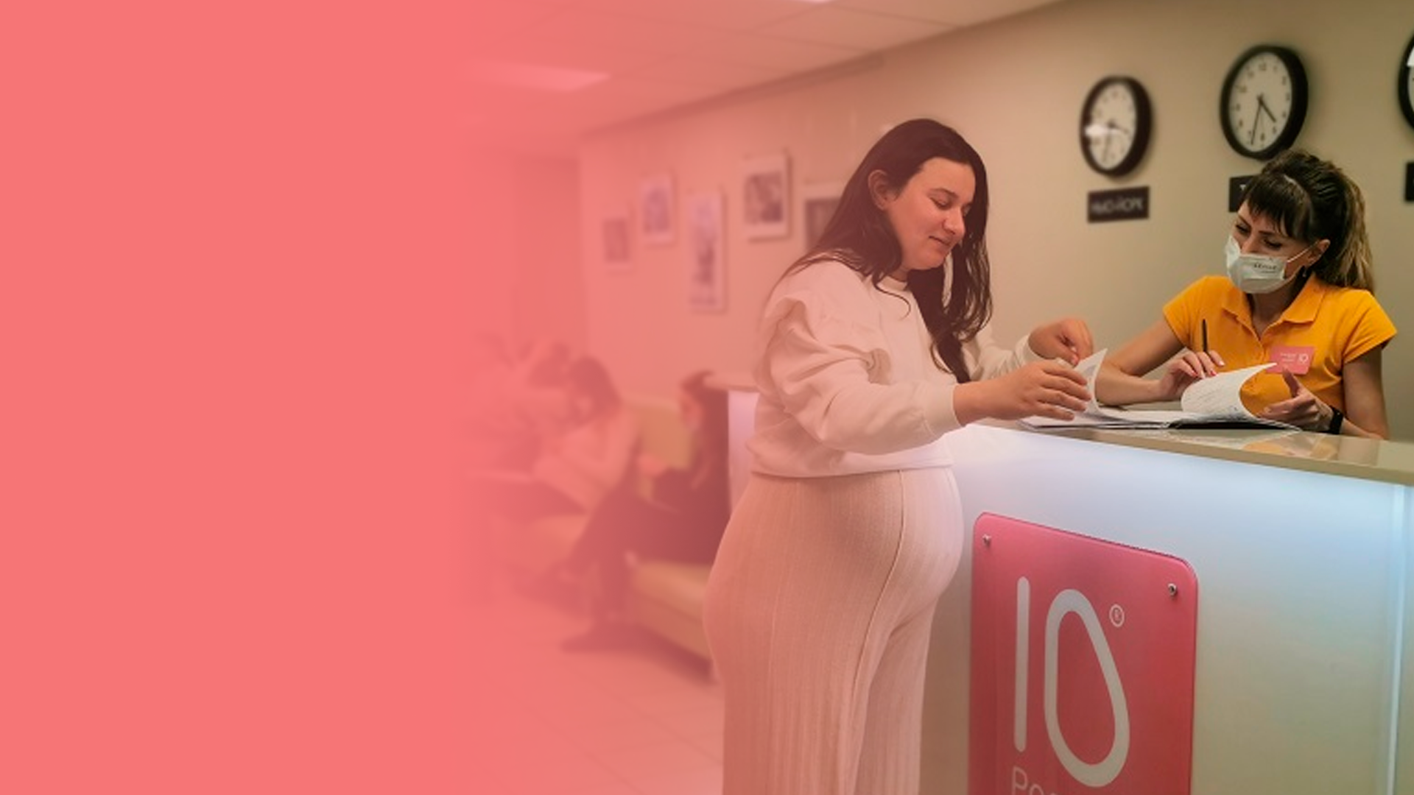
О Женской консультации
В составе 10 родильного дома функционирует современная женская консультация
12 участков обслуживают около 115 000 женщин, из которых 59 000 находятся в репродуктивном возрасте

Slide 3
Ведение беременности от А до Я
Дружный коллектив опытных врачей и акушерок обеспечивает комплексное наблюдение беременных от ранних сроков до родов
Специалисты ведут приемы, оформляют необходимую документацию, в том числе листки нетрудоспособности и декретные отпуска

Slide 4
Больше, чем просто консультация
Благодаря тому, что консультация расположена в родильном доме, для пациентов помимо стандартных услуг типа:
⦁Скрининговых ультразвуковых исследований (УЗИ) для выявления пороков развития и хромосомной патологии плода.
⦁ Кардиотокографии (КТГ) после 33 недель беременности для оценки состояния плода.

Slide 5
доступны также:
⦁ Бесплатное лечение в условиях дневного стационара.
⦁ Госпитализация в гинекологическое отделение.
⦁ Госпитализация в дородовое отделение Родильного дома (на поздних сроках).

Slide 6
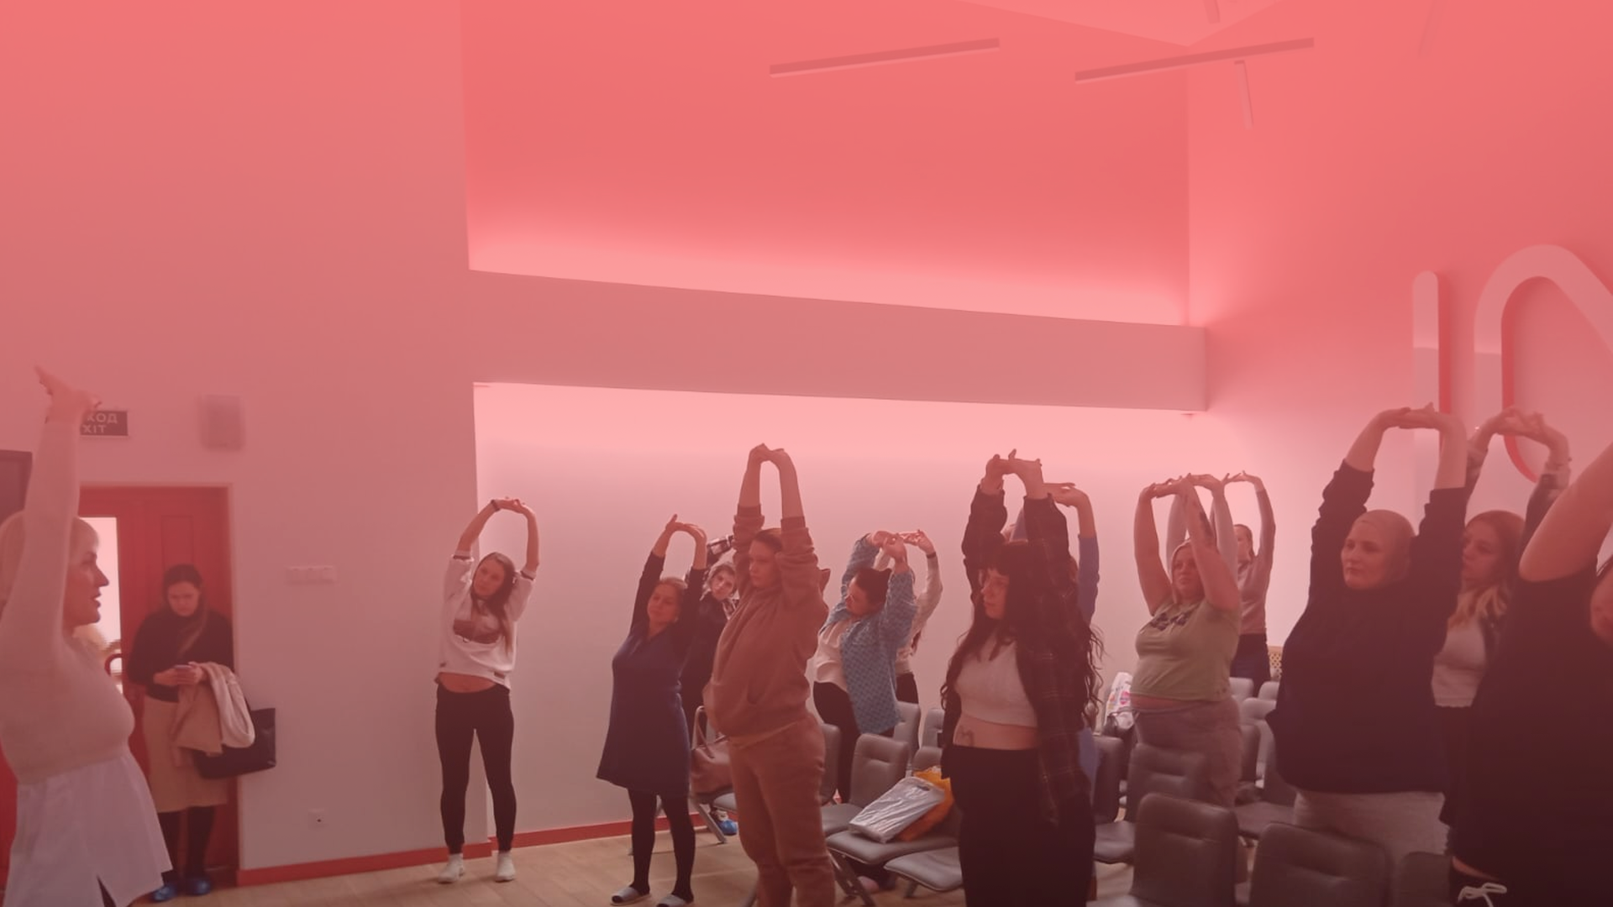
Школа материнства
На базе Женской консультации работает Школа материнства, где будущие мамы могут получить ценные знания и поддержку

Slide 7
Команда профессионалов
⦁ Акушеры-гинекологи
⦁ Врачи УЗИ
⦁ Эндокринолог
⦁ Терапевт
⦁ Офтальмолог
⦁ Медицинский психолог

Slide 8
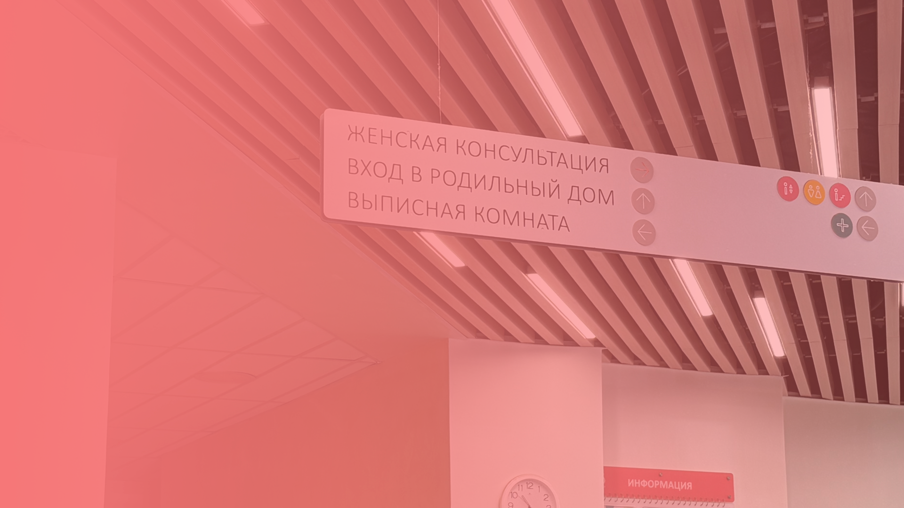
Свяжитесь с нами
адрес: ул. Тамбасова, 21
телефон: отдел кадров 660-10-25 (доб. 3252)
заведующая Женской консультации Алёна Викторовна Мартынюк: +7 921 925-90-83
сайт: roddom10.ru

